Slide 1
БЕЗОПАСНОЕ ЛЕТО-2022

Slide 2
Уважаемые родители!
В целях профилактики несчастных случаев и совершения проступков среди несовершеннолетних в период летних каникул просим Вас обратить особое внимание на следующие факторы и действия, обеспечивающие безопасность детей:
1. Не оставляйте несовершеннолетних на долгое время без присмотра, контролируйте их местоположение.
2. Запретите детям играть на проезжей части, вблизи строек, заброшенных колодцев, разрушенных домов, залезать в стоящие бесхозные машины, подвалы и другие подобные места.
3. Объясните детям, что опасно ходить по парку, безлюдным и неосвещенным местам.
4. Внушите ребенку, что купание в водоемах без присмотра взрослых категорически запрещено.
5. Учите детей соблюдать Правила дорожного движения, наблюдать и ориентироваться на дороге.
6. Не позволяйте детям ездить на такси или в общественном транспорте без сопровождения, не разрешайте детям «голосовать» на дороге.
7. Учите детей пользоваться телефоном в случае чрезвычайной ситуации. Они должны знать, кому и куда следует звонить с просьбой о помощи.
8. Учите детей не разговаривать с незнакомыми людьми, не принимать то них никаких подарков. Объясните, что посторонним является любой взрослый, которого он не знает, даже если он будет говорить, что знает ребенка или его родителей.
9. Научите детей действиям в различных экстремальных ситуациях (пожар, затопление, проблемы с электропроводкой, газоснабжением, телефоном, попытке проникновения в квартиру и т. п.).
10. С раннего возраста объясните детям пагубность курения, алкоголя, наркотиков. Никогда не предлагаете алкогольные напитки несовершеннолетним, не курите и не употребляйте алкоголь в присутствии детей!

Slide 3
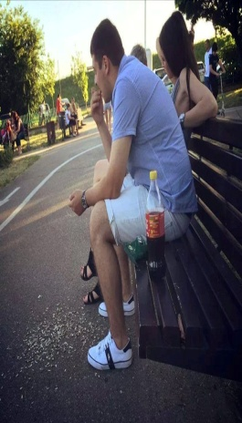
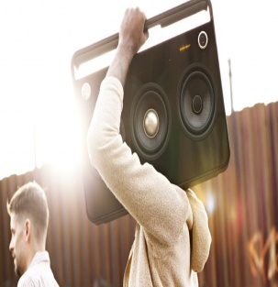
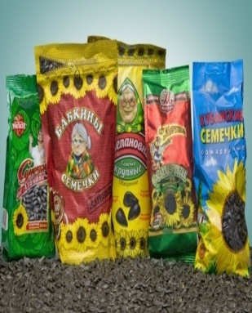
Статья 434-435 Мелкое хулиганство.
Это нецензурная брань в общественных местах, оскорбительное приставание
к физическим лицам, осквернение жилых помещений,мест общего пользования и другие
подобные действия, выражающие неуважение к окружающим, нарушающие общественный
порядок и спокойствие физических лиц.
влечет ШТРАФ в размере пяти месячных расчетных показателей
Статья 441-1,2 . Нарушение запрета курения в отдельных общественных местах
Потребление табачных изделий, в том числе изделий с нагреваемым табаком, табака для кальяна, кальянной смеси, систем для нагрева табака, электронных систем потребления и жидкостей для них, в местах, в которых законодательством РК установлен запрет –
влечет ШТРАФ на физических лиц в размере пятнадцати месячных расчетных показателей.

Slide 4
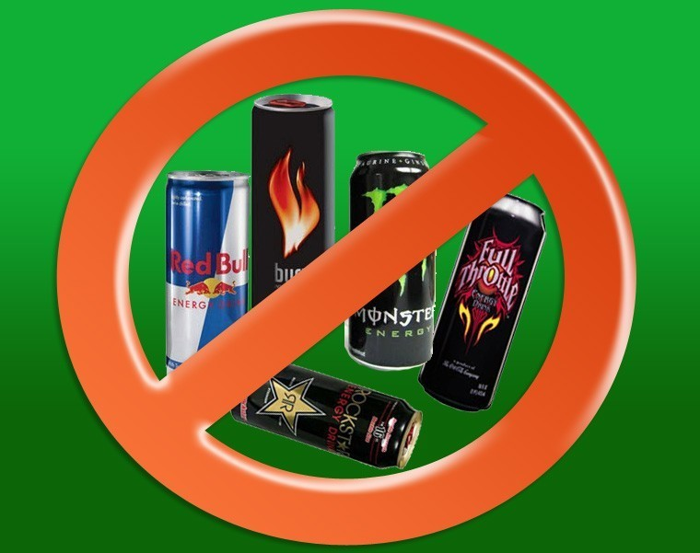
ст. 440 Распитие алкогольных напитков или появление
в общественных местах в пьяном виде- влечет штраф в размере до пяти МРП.
Действие, совершенное повторно после наложения административного взыскания
– влечет ШТРАФ в размере десяти МРП

Slide 5
Статья 442. ч1.ч2 Нахождение в ночное время
несовершеннолетних в развлекательных заведениях или вне жилища без
сопровождения законных представителей
1. Нахождение несовершеннолетних в развлекательных
заведениях в ночное время без сопровождения законных представителей (с 22 до 6 часов утра) -
влечет предупреждение на законных представителей.
2. Действие, предусмотренное частью первой настоящей
статьи, совершенное повторно в течение года после наложения административного взыскания, -
влечет ШТРАФ на законных представителей в размере
от пяти до десяти МРП

Slide 6
Можно ли подросткам работать???
В соответствии со ст. 30 Трудового кодекса РК заключение трудового договора допускается с гражданами, достигшими шестнадцатилетнего возраста. С письменного согласия одного из родителей, опекуна, попечителя или усыновителя трудовой договор может быть заключен с гражданами, достигшими 16 лет, в случаях получения ими основного среднего, общего среднего образования в организации среднего образования; учащимися, достигшими четырнадцатилетнего возраста, для выполнения в свободное от учебы время работы, не причиняющей вреда здоровью и не нарушающей процесса обучения;
Не более 24 часов в неделю
с 14 до 16лет
36 часов в неделю с 16 до 18 лет

Slide 7
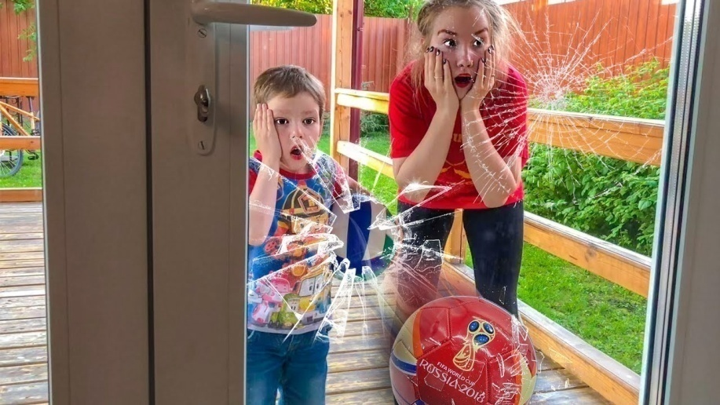
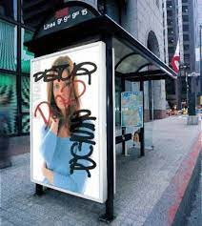
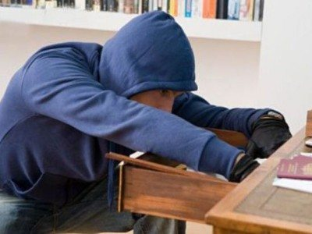
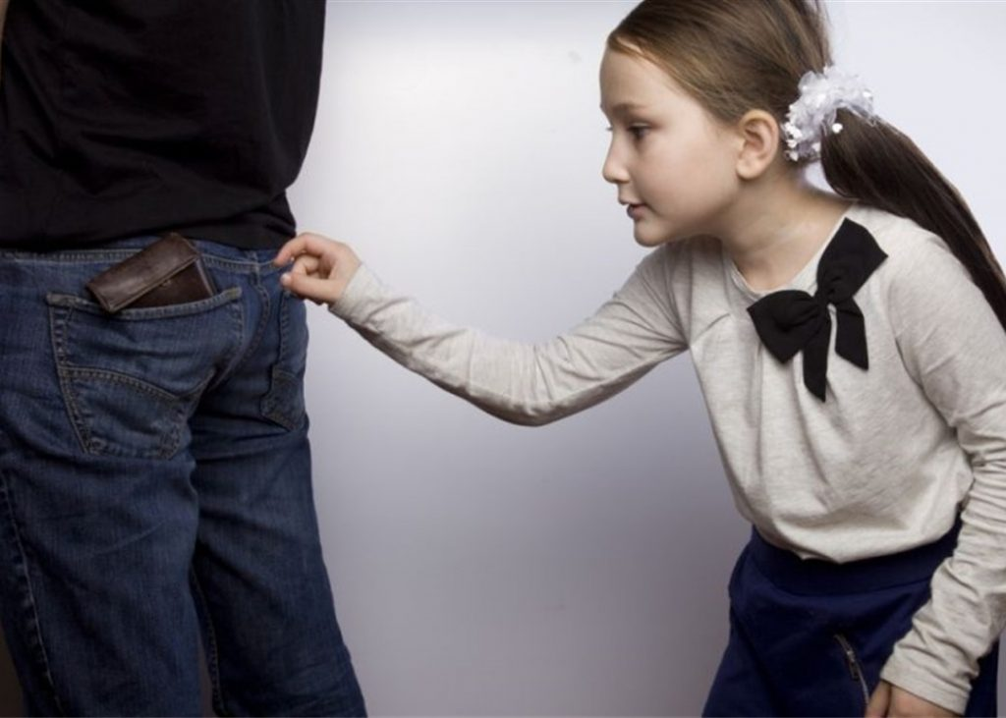
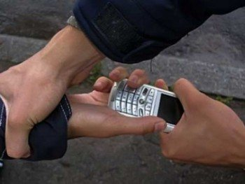
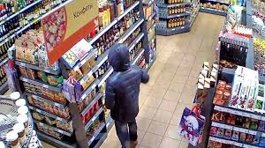
УГОЛОВНАЯ ОТВЕТСТВЕННОСТЬ НЕСОВЕРШЕННОЛЕТНИХ
УК РК
ст. 191 Грабеж
УК РК
ст. 188 КРАЖА
УК РК ст. 258
Вандализм

Slide 8
Сохранение жизни и здоровья детей — главная обязанность взрослых!!!
Пожалуйста, сделайте все, чтобы каникулы Ваших детей проходили благополучно!
Незнание закона не освобождает от ответственности

